Slide 1
Tutorial 14
Anne

Slide 2
Recap

Slide 3
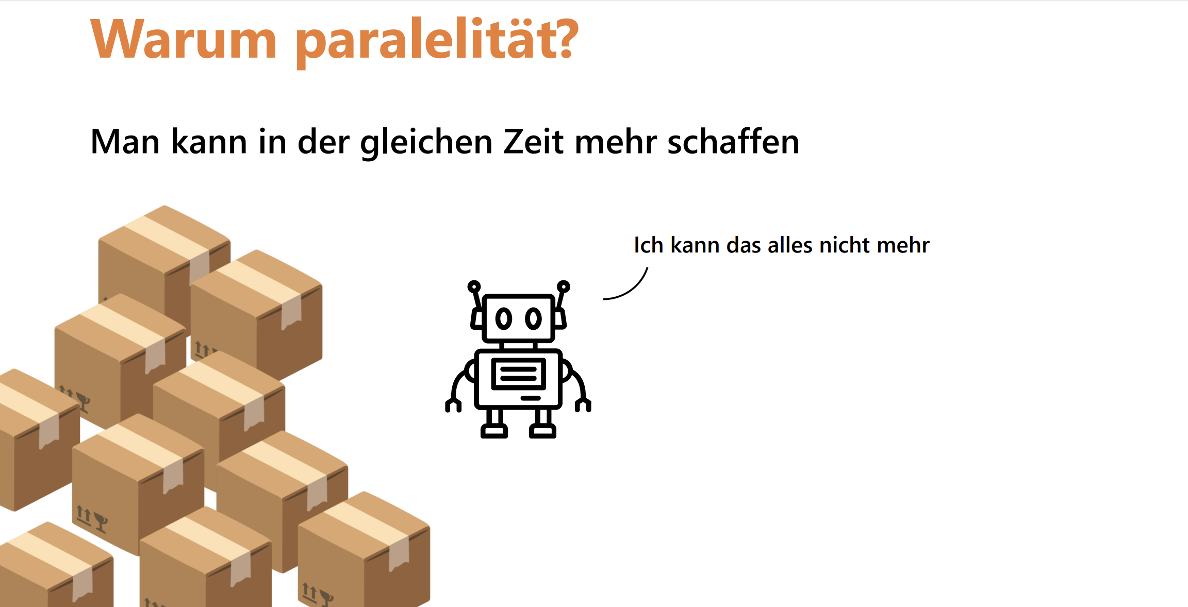

Slide 4


Slide 5
jetzt
Thread 0 erstellt thread 1

Slide 6
Möglichkeiten für Umsetzung
Thread (Klasse)
Thread t1 = new MyThread();
→ Falls MyThread von Thread erbt
Runnable (Interface)
Thread t2 = new Thread(new MyRunnable());
→Falls Runnable implementiert
Hier können wir auch von anderen Klassen erben
Threads startet man IMMER mit .start()
NIEMALS mit .run()
→ Methode läuft, aber nicht parallel

Slide 7
Socket/Streams
Streams: Datenfluss
Sockets: Verbindung -> nutzen Streams

Slide 8
Sockets / Streams
→ Wir erhalten nicht alle Werte auf einmal, wie wenn wir Variable auslesen.
→ Daten kommen nacheinander in Paketen an
int i = 49 → 49
InputStream: 0000000000000000 00000000000000000 00000000000000000 0000000000000
→ Wir müssen mit einer while-Schleife „warten“ bis wir alle Daten erhalten haben
→ Kommen wir später zu

Slide 9
Arten von Streams
Unterschied liegt in der Größe der Pakete
CharacterStreams
• Hier werden chars gesendet
• In Java: Reader / Writer
1 Char: ‚a‘ ‚A‘ ‚#‘ ‚4‘
ByteStreams
• Hier werden Zahlen gesendet
• In Java: InputStream
/ OutputStream
1 Byte → 8 Bit → [-128, 127]

Slide 10
Sockets / Streams
→ Wir erhalten nicht alle Werte auf einmal, wie wenn wir eine Variable auslesen.
→ Daten kommen nacheinander in Paketen an
InputStream: ‚H‘ ‚a‘ ‚l’ ‚l‘ ‚o‘ ‚W‘ ‚e‘ ‚l‘ ‚t‘ null

Slide 11
Sockets / Streams
→ Wir erhalten nicht alle Werte auf einmal, wie wenn wir eine Variable auslesen.
→ Daten kommen nacheinander in Paketen an
InputStream: ‚H‘ ‚a‘ ‚l’ ‚l‘ ‚o‘ ‚W‘ ‚e‘ ‚l‘ ‚t‘ null
String result = „H“

Slide 12
Sockets / Streams
→ Wir erhalten nicht alle Werte auf einmal, wie wenn wir eine Variable auslesen.
→ Daten kommen nacheinander in Paketen an
InputStream: ‚H‘ ‚a‘ ‚l’ ‚l‘ ‚o‘ ‚W‘ ‚e‘ ‚l‘ ‚t‘ null
String result = „Ha“

Slide 13
Sockets / Streams
→ Wir erhalten nicht alle Werte auf einmal, wie wenn wir eine Variable auslesen.
→ Daten kommen nacheinander in Paketen an
InputStream: ‚H‘ ‚a‘ ‚l’ ‚l‘ ‚o‘ ‚W‘ ‚e‘ ‚l‘ ‚t‘ null
String result = „Hal“

Slide 14
Sockets / Streams
→ Wir erhalten nicht alle Werte auf einmal, wie wenn wir eine Variable auslesen.
→ Daten kommen nacheinander in Paketen an
InputStream: ‚H‘ ‚a‘ ‚l’ ‚l‘ ‚o‘ ‚W‘ ‚e‘ ‚l‘ ‚t‘ null
String result = „Hall“

Slide 15
Sockets / Streams
→ Wir erhalten nicht alle Werte auf einmal, wie wenn wir eine Variable auslesen.
→ Daten kommen nacheinander in Paketen an
InputStream: ‚H‘ ‚a‘ ‚l’ ‚l‘ ‚o‘ ‚W‘ ‚e‘ ‚l‘ ‚t‘ null
String result = „Hallo“

Slide 16
Sockets / Streams
→ Wir erhalten nicht alle Werte auf einmal, wie wenn wir eine Variable auslesen.
→ Daten kommen nacheinander in Paketen an
InputStream: ‚H‘ ‚a‘ ‚l’ ‚l‘ ‚o‘ ‚W‘ ‚e‘ ‚l‘ ‚t‘ null
String result = „HalloW“

Slide 17
Sockets / Streams
→ Wir erhalten nicht alle Werte auf einmal, wie wenn wir eine Variable auslesen.
→ Daten kommen nacheinander in Paketen an
InputStream: ‚H‘ ‚a‘ ‚l’ ‚l‘ ‚o‘ ‚W‘ ‚e‘ ‚l‘ ‚t‘ null
String result = „HalloWe“

Slide 18
Sockets / Streams
→ Wir erhalten nicht alle Werte auf einmal, wie wenn wir eine Variable auslesen.
→ Daten kommen nacheinander in Paketen an
InputStream: ‚H‘ ‚a‘ ‚l’ ‚l‘ ‚o‘ ‚W‘ ‚e‘ ‚l‘ ‚t‘ null
String result = „HalloWel“

Slide 19
Sockets / Streams
→ Wir erhalten nicht alle Werte auf einmal, wie wenn wir eine Variable auslesen.
→ Daten kommen nacheinander in Paketen an
InputStream: ‚H‘ ‚a‘ ‚l’ ‚l‘ ‚o‘ ‚W‘ ‚e‘ ‚l‘ ‚t‘ null
String result = „HalloWelt“

Slide 20
Sockets / Streams
InputStream: ‚H‘ ‚a‘ ‚l’ ‚l‘ ‚o‘ ‚W‘ ‚e‘ ‚l‘ ‚t‘ null
→ Sobald null eingelesen wird, weiß ich, dass der String vollständig ist
String result = „HalloWelt“

Slide 21
Wie machen wir das im Code?
InputStream: ‚H‘ ‚a‘ ‚l’ ‚l‘ ‚o‘ ‚W‘ ‚e‘ ‚l‘ ‚t‘ null
→ Sobald null eingelesen wird, weiß ich, dass der String vollständig is
String result = „HalloWelt“

Slide 22
Wie machen wir das im Code?
BufferedReader br = new BufferedReader(new FileReader("input.txt"))
String result = "";
String line = "";
while ((line = br.readLine()) != null) {
result += line + "\n";
}
System.out.println(result);
InputStream: ‚H‘ ‚a‘ ‚l’ ‚l‘ ‚o‘ ‚W‘ ‚e‘ ‚l‘ ‚t‘ null
→ Sobald null eingelesen wird, weiß ich, dass der String vollständig is
String result = „HalloWelt“

Slide 23
Sockets / Streams
BufferedReader macht aus Zeichen Zeilen.

Slide 24
Client Seite: Socket
Socket s = new Socket("localhost", 9999);
Socket erstellen = Verbindung versuchen
-> der konstruktor versucht sofort zu verbinden
-> wenn es nicht klappt-> Exception

Slide 25
Server Seite:
.
ServerSocket:
Socket ist verbidnung, aber der Client initiiert
ServerSocket = Rezeption / Front Desk
Server
Client
ServerSocket server = new ServerSocket(9999);
Socket s = new Socket("localhost", 9999);
Socket client = server.accept();
accept() blockiert: es wartet, bis ein Client sich verbindet.

Slide 26
Streams
Für uns alles über Streams-> als Client brauchst du Streams vom und zum Server
-> aus dem Socket bekommst du
InputStream in = mySocket.getInputStream();
OutputStream out = mySocket.getOutputStream();
Wenn Fertig: mySocket.close();
-> schließt verbindung und beide Streams

Slide 27
Welcher Stream ist Welcher?
InputStream: Daten von der anderen Seite zu mir
OutputStream: Daten von mir zur anderen Seite

Slide 28
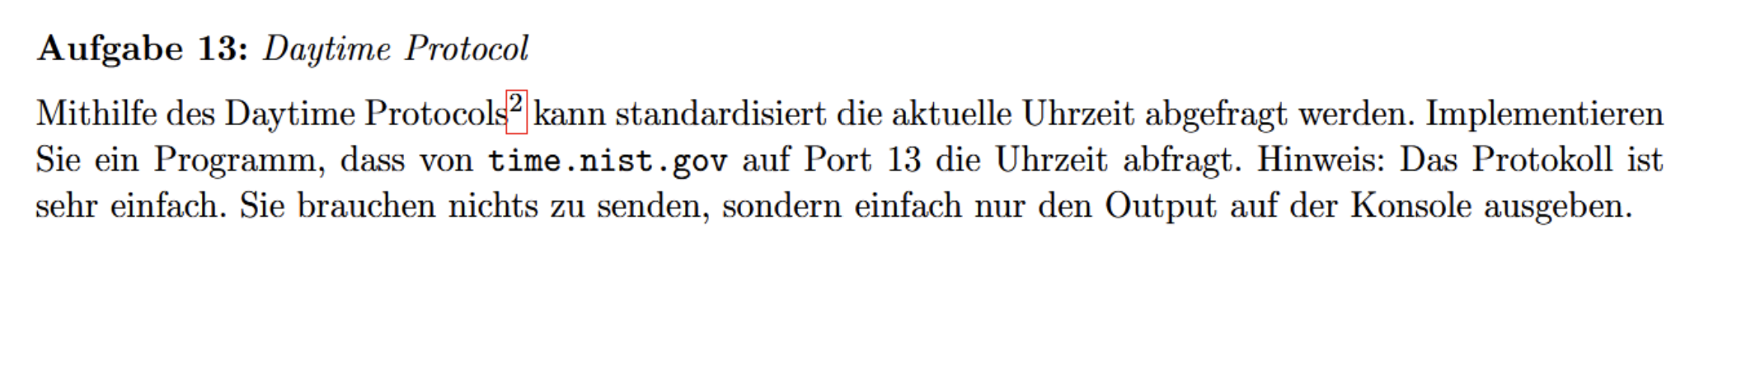
Aufgabe

Slide 29
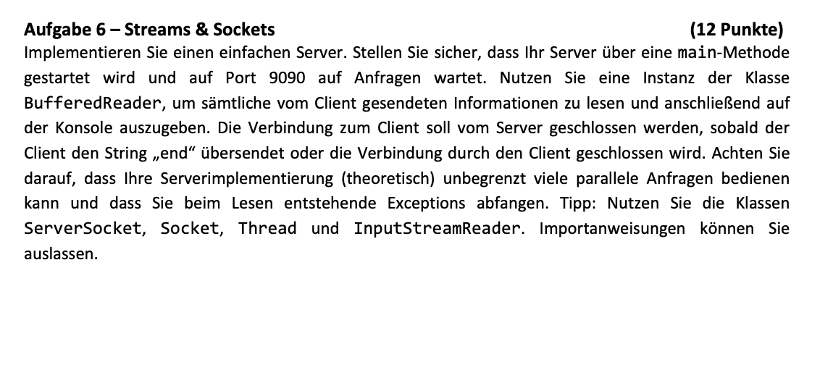

Slide 30
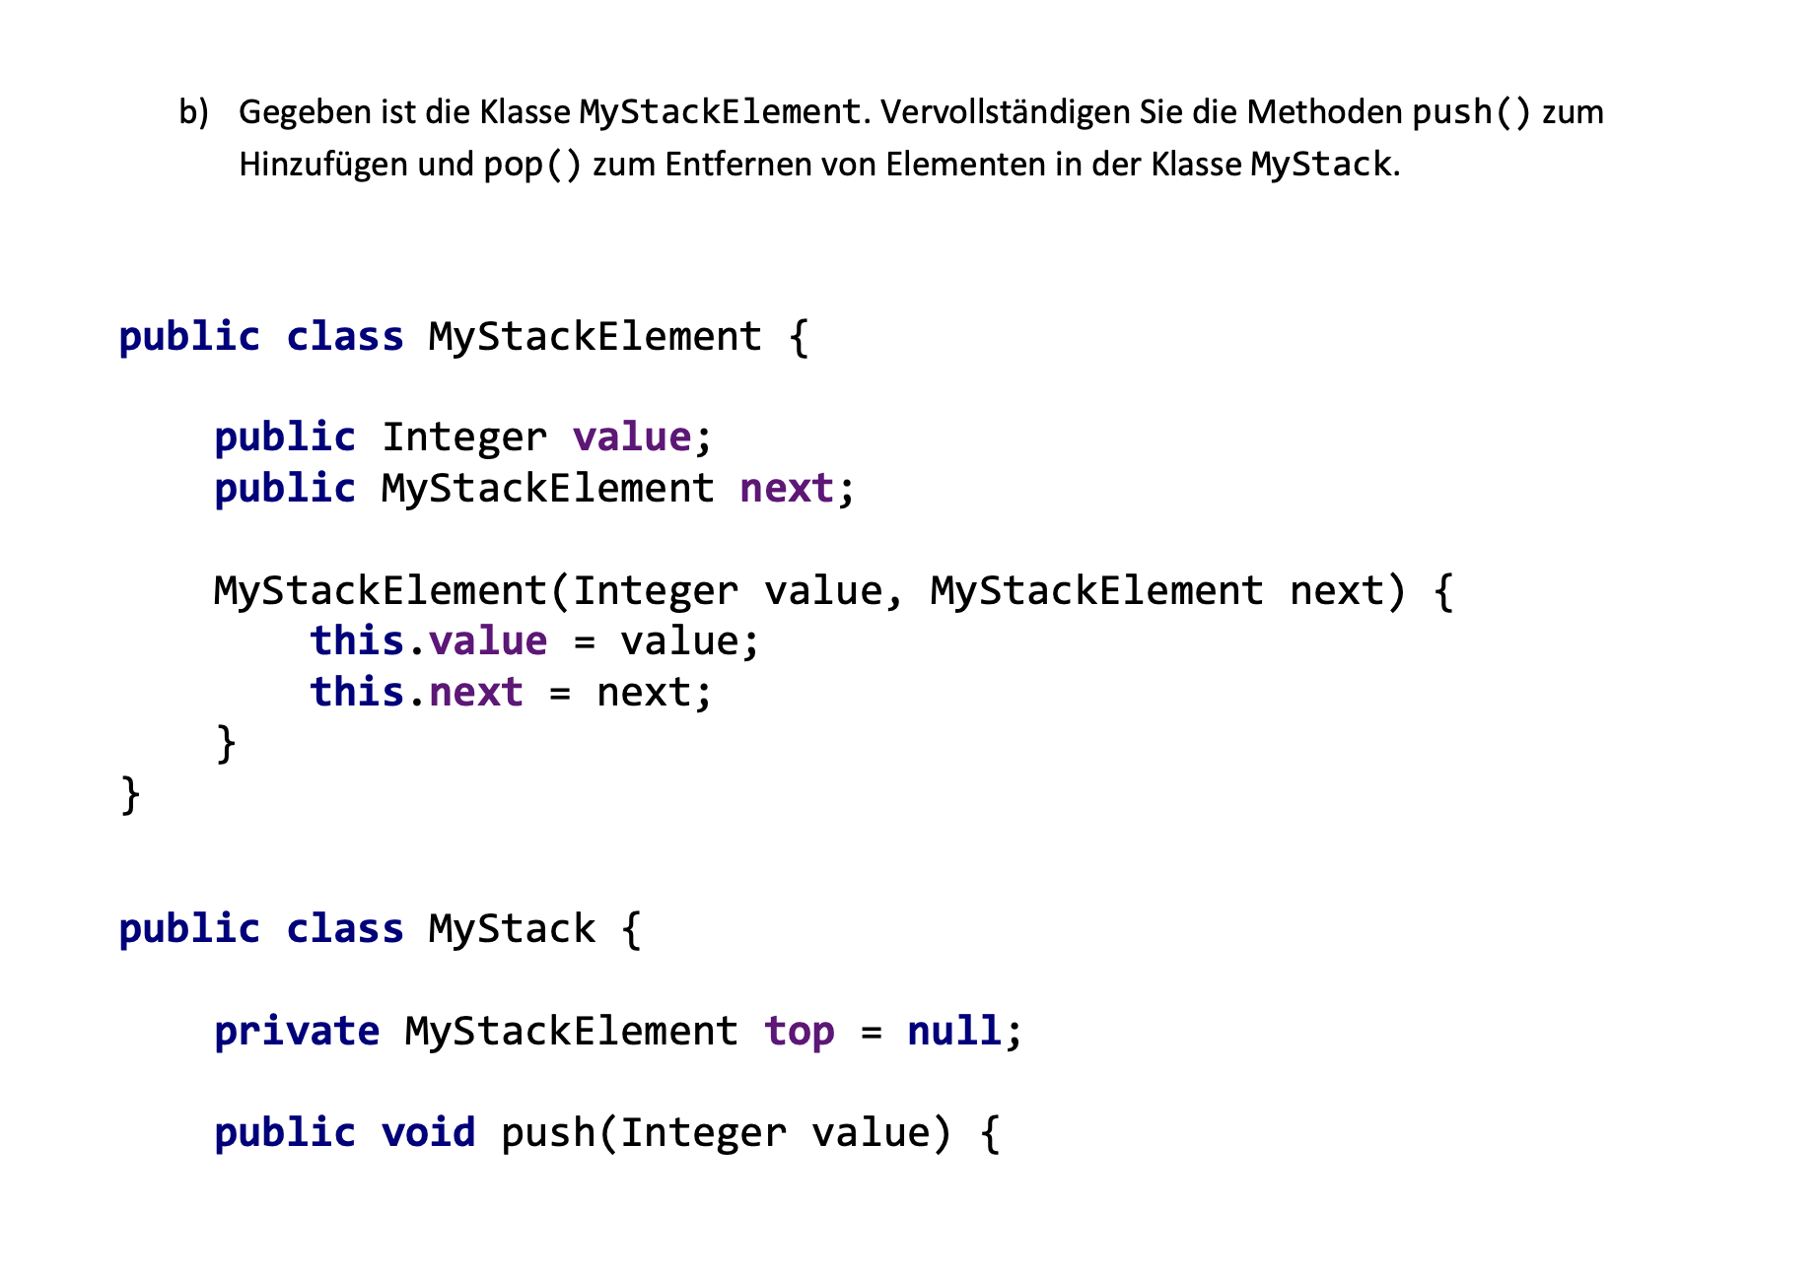
Kalusur Übung

Slide 32

GitHUb – Code kommt später

